Slide 1
Den Rhein entlang

Slide 2
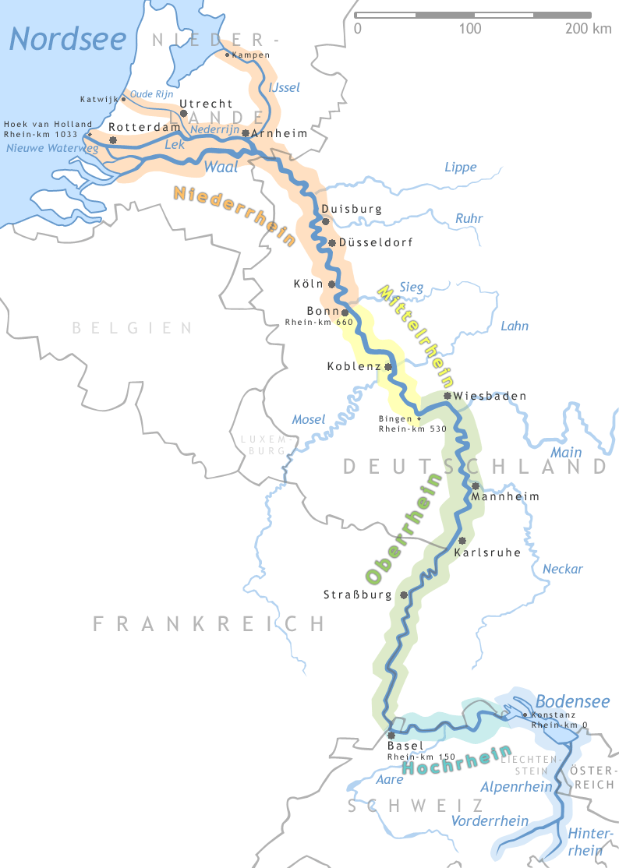

Slide 3
Der Rhein kommt aus der Schweiz. Er fließt durch den Bodensee und dann von Basel(die Schweiz) nach Norden. Zur Schweiz und zu Frankreich bildet er die Grenze. Er fließt an Strassburg, Mainz, Bonn, Köln und Düsseldorf vorbei und durch Holland zur Nordsee.

Slide 4
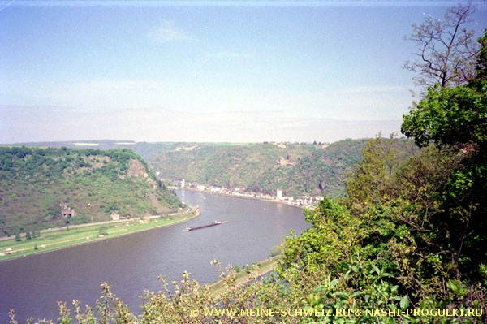

Slide 5
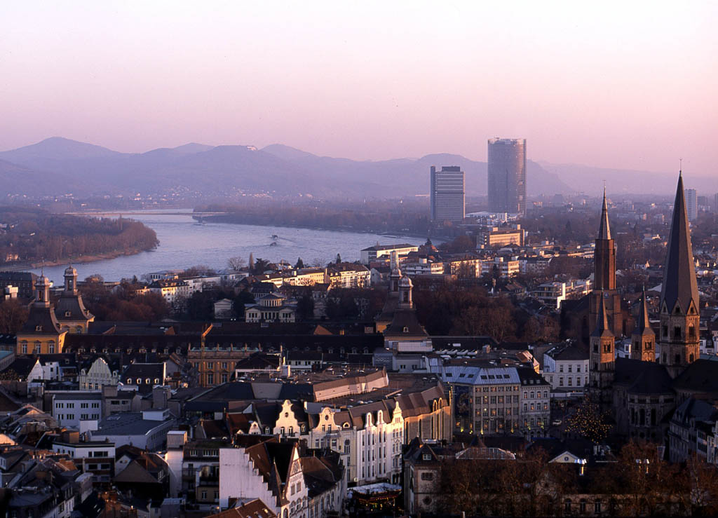
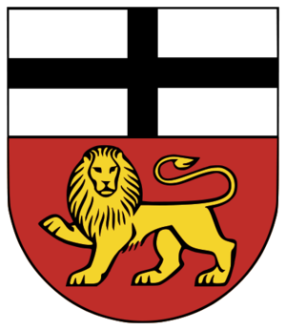
Die größste Städte am Rhein
Bonn

Slide 6
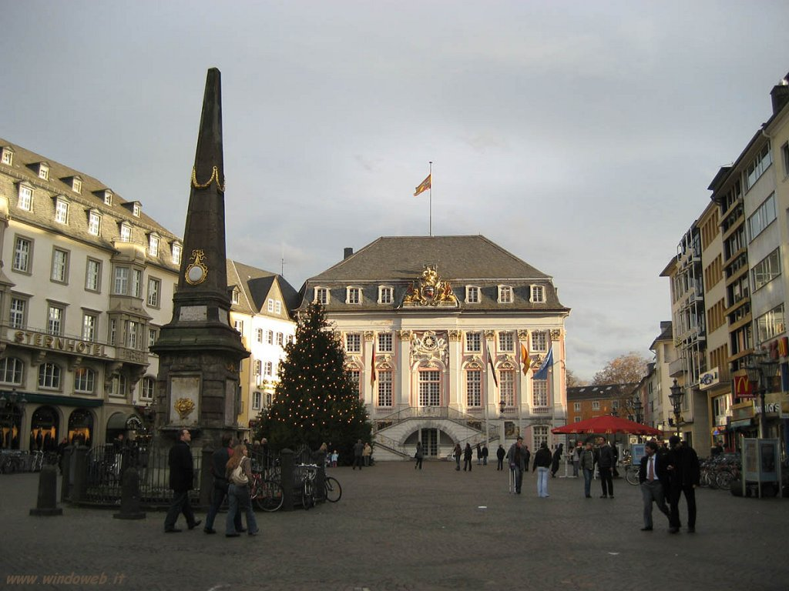
Bonn liegt am linken Rheinufer
im Bundesland
Nordrhein-Westfaien.
Die Stadt wurde als
römische Festung gegrün- det.
1243
erhielt Bonn Stadtrecht.
Lange Zeit lebte Bonn
als ein stilles Städtchen
mit
nur wenigen industriellen Kleinbetrieben dahin.
1949 wurde Bonn zur Hauptstadt der BRD erklärt.

Slide 7
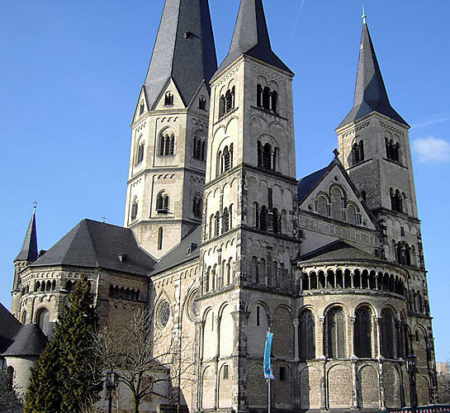
Bonn

Slide 8
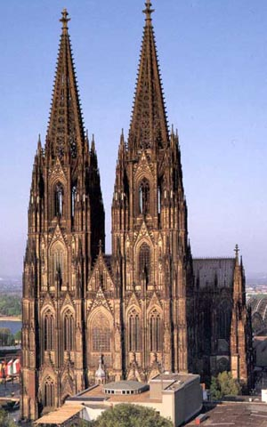
Köln
Köln, die uralte Universitäts-, Messe- und Hafenstadt, zählt
zu den größten Städten der BRD.
Köln wurde im
1. Jahrhundert von Römern gegründet.
Die hohen Türme des Kölners Domes, die Brücken prägen das Stadtbild.

Slide 9
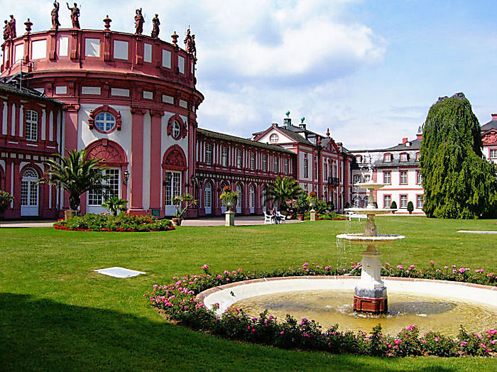
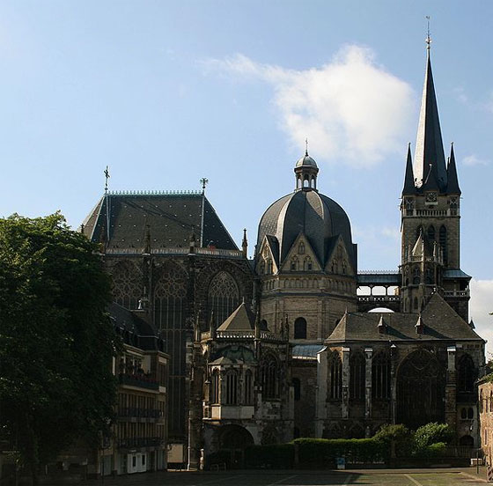
Sehenswürdigkeiten von Köln

Slide 10
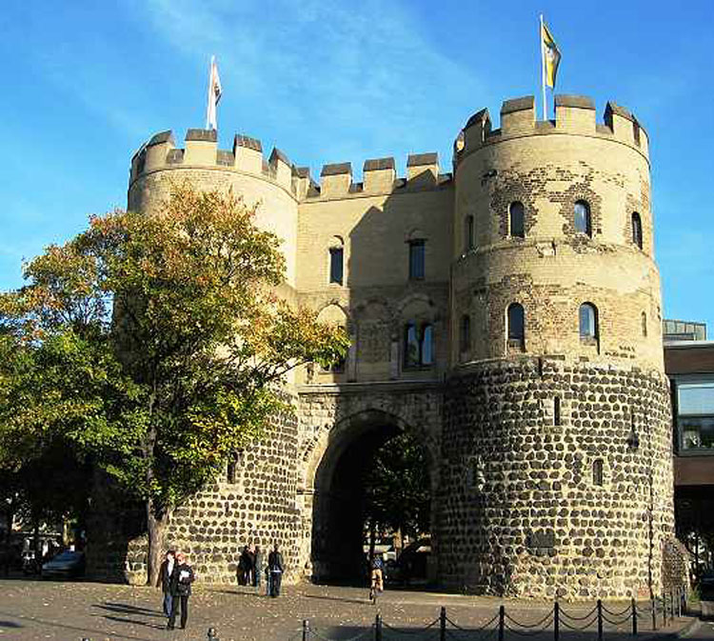
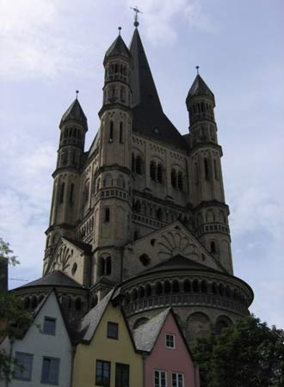
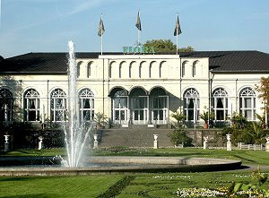

Slide 11
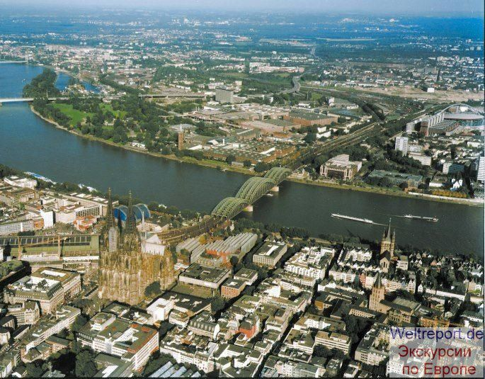
Am Rhein

Slide 12
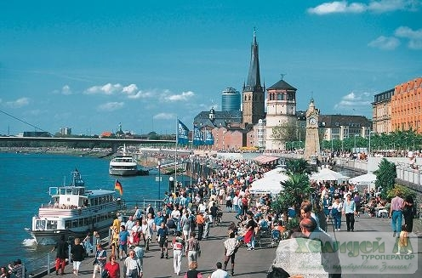
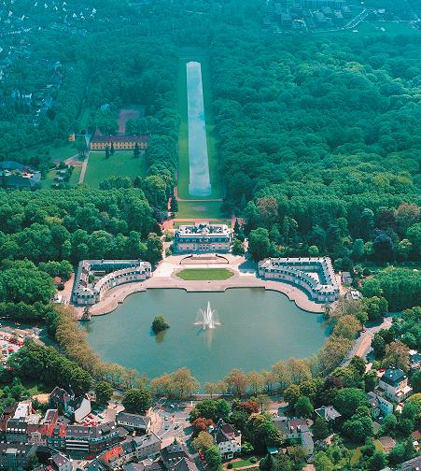
Düsseldorf

Slide 13
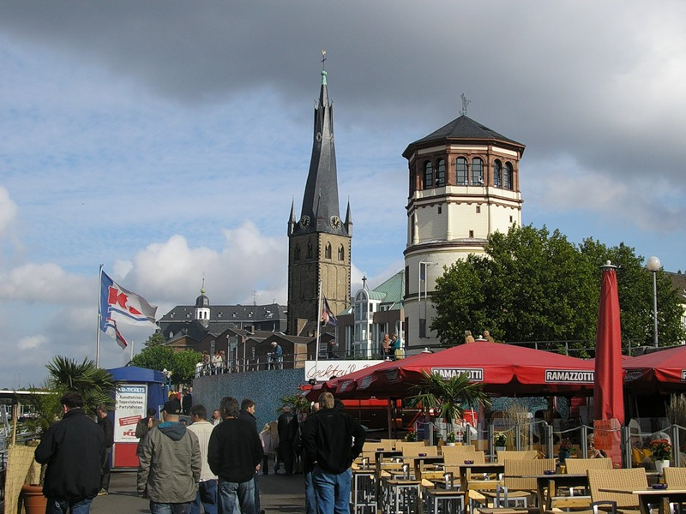
Düsseldorf ist sehr alte Stadt der BRD. Dieser Stadt erhielt Stadtrecht im 1288. In dieser Stadt wurde Heinrich Heine geboren.

Slide 14
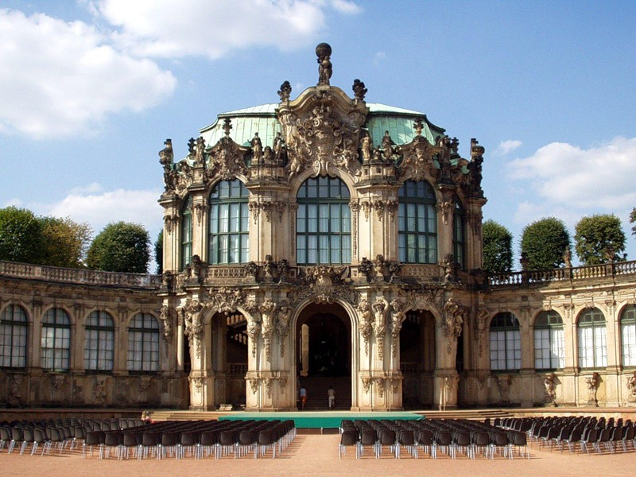
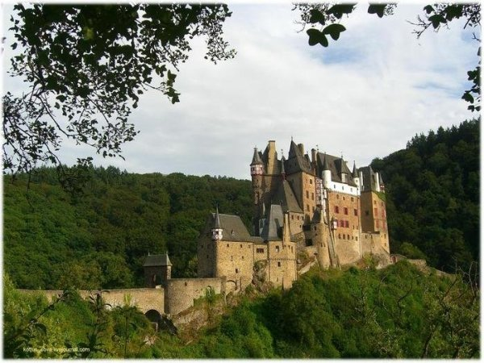
Koblenz
Es erschient im 5.Jahrhun-dert vor Christus. Dort war frankischer Königs-hof.
Koblenz ist das Herz von Westen der BRD.

Slide 15
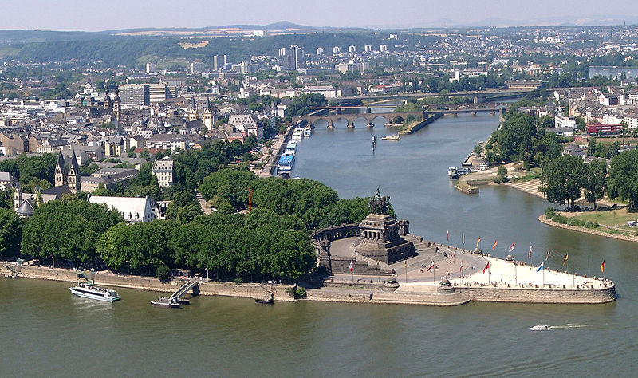
Koblenz

Slide 16
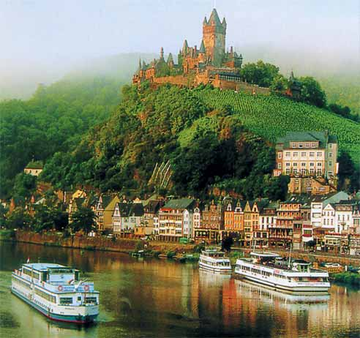
Die Landschaft am Rhein ist für Touristen sehr attraktiv.Für Europas ist er als Verkehrsader von gröвer Bedeutung. Und für Millionen Menschen kommt das Trinkwasser aus dem Rhein, nachdem es gründlich gereinigt wird.

Slide 17
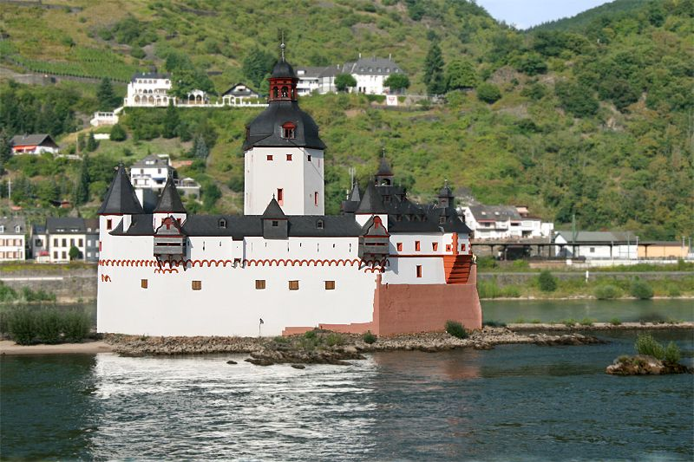
Hunderte von Büchern sind über diesen Fluss geschrieben. “Vater Rhein” heiвt der Fluss in der Poesie. Viele Dichter, Maler und Musiker haben ihn in der ganzen Welt berühmt gemacht.

Slide 18
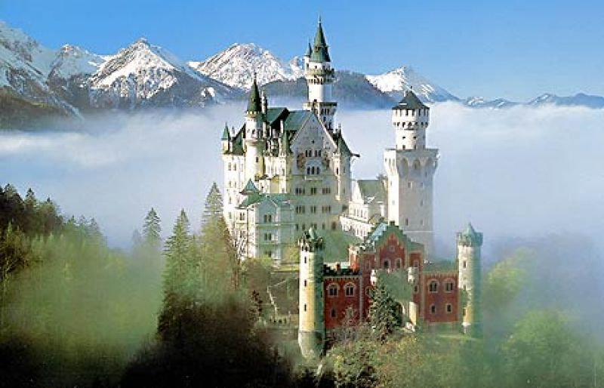

Slide 19
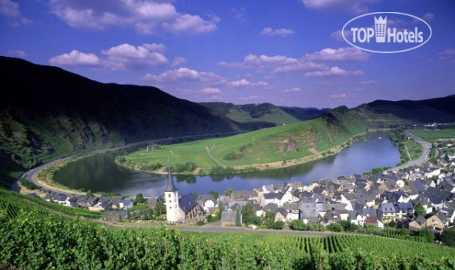

Slide 20
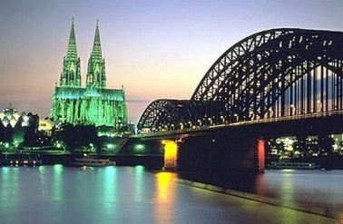
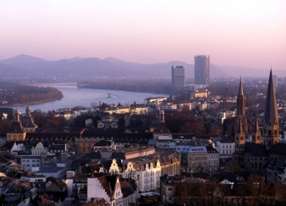
So ist der Rhein zum beliebsten Reiseziel vieler Besucher geworden.

